Slide 1
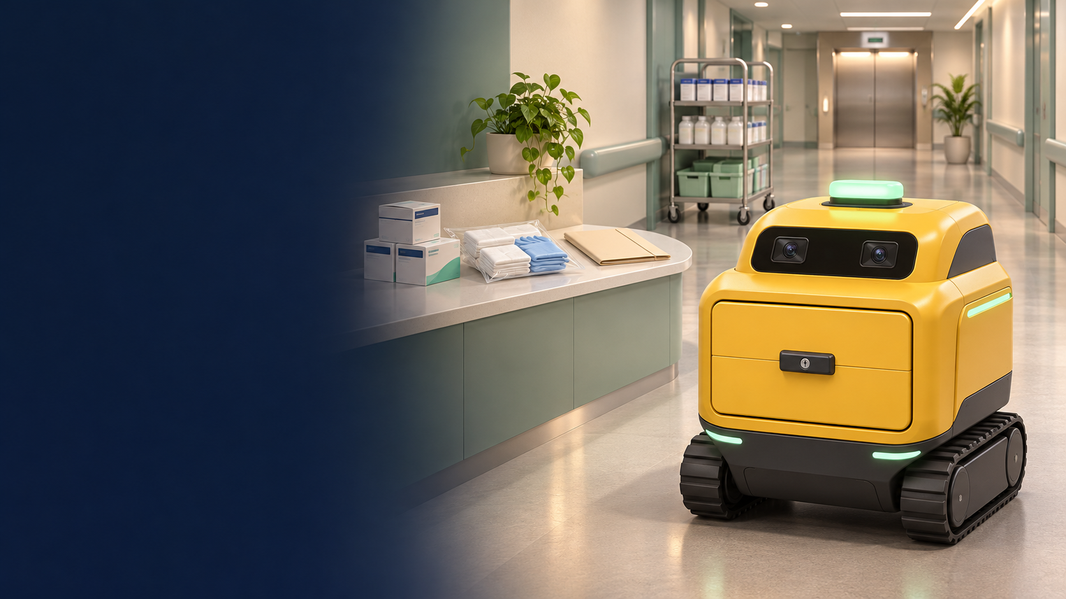
TAJIX
MediBot
CPS
Logística hospitalaria
para entregas y recogidas
GovHealth
Ilustración conceptual
Notes:
Fuente: MediBot CPS / TAJIX, main ef31240b832e85a2b96ec9c965ea526ecb9982ea. PR #5 integrado por squash. https://github.com/federicorv25/medibot-cps/pull/5
0:00–0:08. «Somos TAJIX y presentamos MediBot CPS, una simulación de logística hospitalaria para entregas y recogidas». La portada es una ilustración conceptual, no un robot físico. Autores: Ruben Asael Rojas Mansilla, Jorge Luis Arteaga Cortez y Luis Federico Rojas Villarrubia.

Slide 2
El reto del traslado interno
Mover medicamentos
entre servicios y plantas
Cada traslado requiere coordinar el pedido,
su recorrido y quién lo recibe.
Buscamos reducir los recorridos rutinarios del personal
Notes:
Fuente: MediBot CPS / TAJIX, main ef31240b832e85a2b96ec9c965ea526ecb9982ea. PR #5 integrado por squash. https://github.com/federicorv25/medibot-cps/pull/5
0:08–0:18. «Mover medicamentos requiere coordinar el pedido, el trayecto y la recepción. Buscamos reducir los recorridos rutinarios del personal». Es una hipótesis para validar con el hospital, sin ahorros medidos.

Slide 3
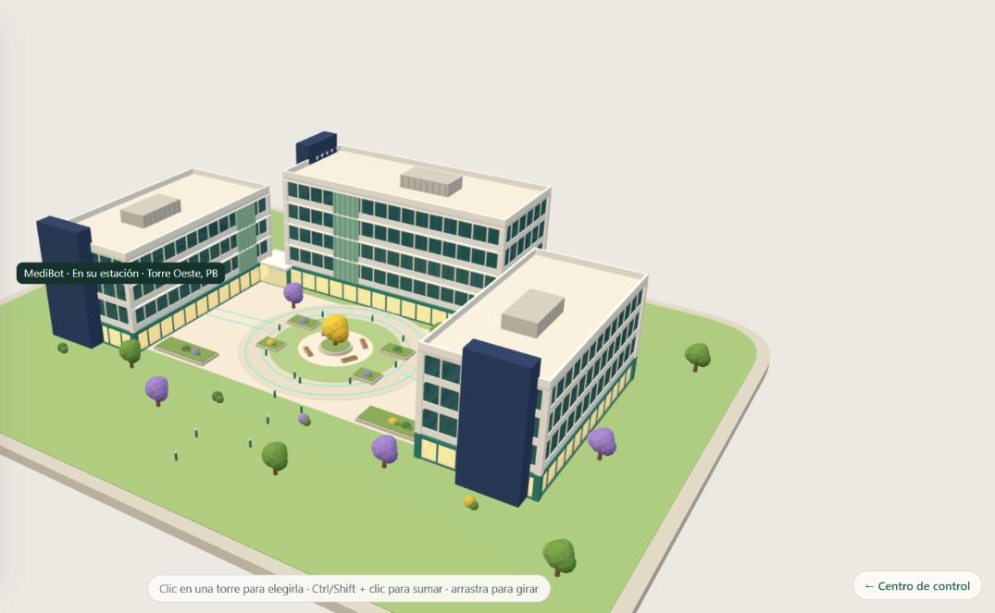
Complejo hospitalario de tres torres
Vista 3D implementada
13 plantas
entre tres torres
El robot visita cada planta,
cruza el patio y vuelve
a la estación MediBot.
Captura del complejo de Asael integrado en la demo
Notes:
Fuente: MediBot CPS / TAJIX, main ef31240b832e85a2b96ec9c965ea526ecb9982ea. PR #5 integrado por squash. https://github.com/federicorv25/medibot-cps/pull/5
0:18–0:28. «Asael recreó un complejo con tres torres y 13 plantas. El robot puede recorrerlas, cruzar el patio y regresar a su estación». La imagen es una captura de la app integrada, no una foto ni un plano oficial.

Slide 4
Para qué sirve MediBot
El operador configura el pedido y sigue la misión
Necesidad | Respuesta en la simulación
Llevar o recoger medicamentos | Pedido con cantidades y destino
Trasladarse entre plantas | Ruta por pasillos y ascensor simulado
Resolver un pasillo bloqueado | Desvío o espera segura sin paso
Confirmar la recepción | PIN y evento en la bitácora
Catálogo y cantidades ficticios para probar el flujo
Notes:
Fuente: MediBot CPS / TAJIX, main ef31240b832e85a2b96ec9c965ea526ecb9982ea. PR #5 integrado por squash. https://github.com/federicorv25/medibot-cps/pull/5
0:28–0:35. «Desde el centro de control elegimos medicamentos, cantidades y destino, observamos el recorrido y confirmamos la recepción». El complejo 3D y el centro de control son dos vistas independientes.

Slide 5
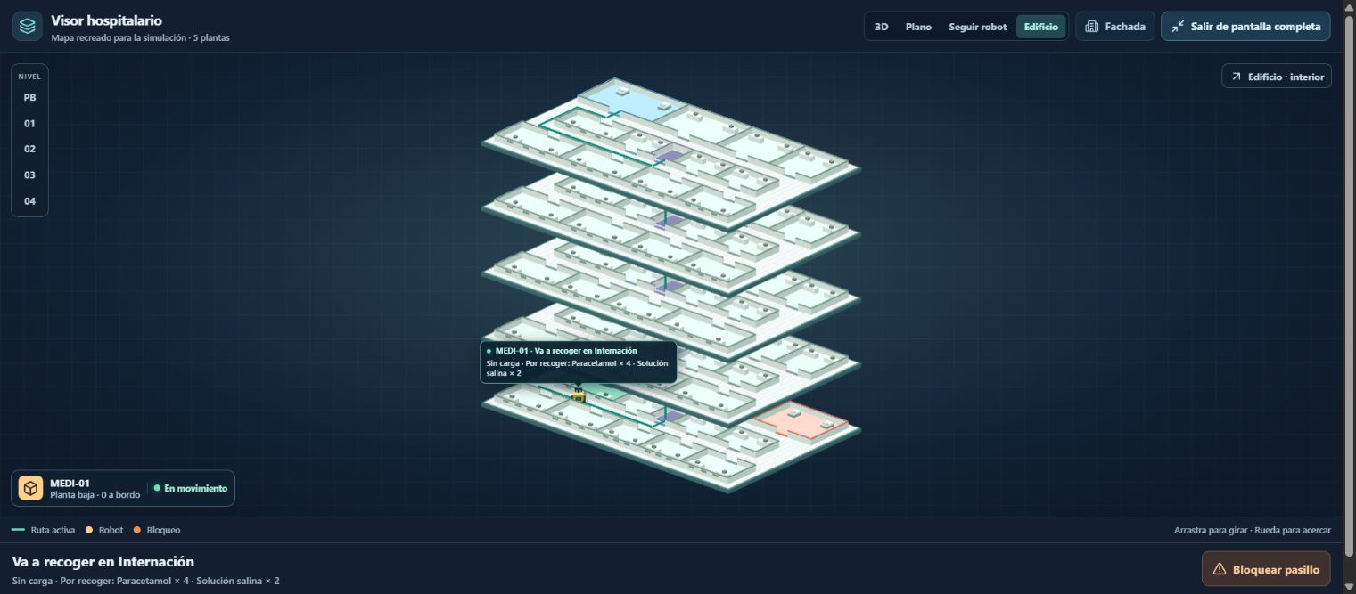
Demostración en vivo
Define la carga
Despacha el pedido
Confirma la recepción
Paracetamol ×4
Solución salina ×2
Abrir centro de control
Captura de respaldo de la simulación
Abrir complejo de tres torres
Notes:
Fuente: MediBot CPS / TAJIX, main ef31240b832e85a2b96ec9c965ea526ecb9982ea. PR #5 integrado por squash. https://github.com/federicorv25/medibot-cps/pull/5
0:35–2:10. Cambiar al navegador con Alt+Tab. Preparar ANTES dos pestañas del mismo servidor: centro de control en http://127.0.0.1:5176/ y complejo en http://127.0.0.1:5176/complejo.html.
0:35–1:05: en el complejo, mostrar fachada, Todas e Iniciar recorrido. Elegir ×4. El inicio abre y separa las plantas. Mostrar el robot y la ruta verde. El circuito entero visita 13 plantas y vuelve a Torre Oeste; no esperar todo el circuito durante el pitch.
1:05–2:10: cambiar a centro de control con Ctrl+Tab o pestaña preparada. Entregar, Urgencias · Planta baja, Paracetamol 4 y Solución salina 2. Pulsar Despachar robot y Bloquear pasillo al principio para mostrar un desvío. En destino, introducir PIN 0426 y Confirmar entrega. Mostrar que regresa vacío. Si tarda, continuar explicando sin esperar en silencio.
Los pedidos y el PIN pertenecen al centro de control y no se transfieren al complejo. La imagen de esta diapositiva es un respaldo del simulador de cinco plantas. La recogida en Internación queda como prueba adicional. Un PIN incorrecto para el ensayo es 1111. El enlace requiere el servidor local encendido; si el puerto cambia, usar las pestañas ya preparadas.

Slide 6
Beneficios que queremos validar
Tiempo del personal
Reducir recorridos rutinarios.
Seguimiento
Consultar la carga y el destino del pedido.
Recepción
Registrar la confirmación del traslado.
Respuesta ante bloqueos
Continuar por una ruta alternativa.
Beneficios esperados. El piloto debe medir su efecto real.
Notes:
Fuente: MediBot CPS / TAJIX, main ef31240b832e85a2b96ec9c965ea526ecb9982ea. PR #5 integrado por squash. https://github.com/federicorv25/medibot-cps/pull/5
2:10–2:22. «Esperamos reducir recorridos rutinarios y hacer visible cada pedido hasta su recepción. El piloto deberá medir cuánto ayuda». El PIN estático registra la confirmación de demostración, no identifica por sí solo al receptor.

Slide 7
Alcance del prototipo
Simulación local
Complejo 3D recreado
Pedidos en cinco plantas
Ascensor y PIN simulados
Sin robot físico conectado
Inventario ficticio
Bitácora en memoria
Las mejoras de tiempo y eficiencia están por medir
Notes:
Fuente: MediBot CPS / TAJIX, main ef31240b832e85a2b96ec9c965ea526ecb9982ea. PR #5 integrado por squash. https://github.com/federicorv25/medibot-cps/pull/5
2:22–2:32. «El complejo y las cinco plantas de pedidos son recreaciones. El inventario y el PIN son ficticios, y la bitácora vive en memoria». No hay robot físico conectado ni integración clínica.

Slide 8
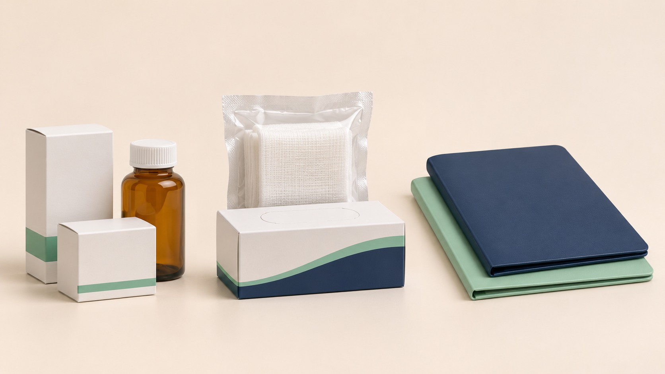
Otros traslados dentro del hospital
La misma idea puede servir para distintos cargamentos
Medicamentos
Insumos sellados
Documentos internos
Hoy en la demo
Uso posible
Uso posible
Cada nueva carga requiere adaptar el compartimento y su recepción
Notes:
Fuente: MediBot CPS / TAJIX, main ef31240b832e85a2b96ec9c965ea526ecb9982ea. PR #5 integrado por squash. https://github.com/federicorv25/medibot-cps/pull/5
2:32–2:40. «También podría servir para insumos sellados o documentación interna, adaptando el compartimento y la recepción». Solo los medicamentos ficticios forman parte del catálogo de la demo. Imagen ilustrativa generada con ImageGen el 3 de noviembre de 2026.

Slide 9
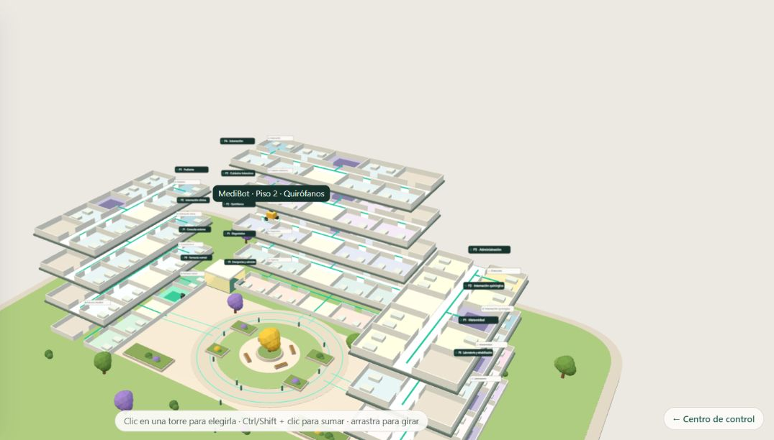
Logística entre distintos edificios
Recorrido implementado
Tres torres
conectadas por
un patio exterior
El circuito visita las plantas
y regresa a su estación.
Vista 3D independiente. Pedidos y PIN en el centro de control
Notes:
Fuente: MediBot CPS / TAJIX, main ef31240b832e85a2b96ec9c965ea526ecb9982ea. PR #5 integrado por squash. https://github.com/federicorv25/medibot-cps/pull/5
2:40–2:48. «El recorrido visual ya atraviesa edificios y plantas. La integración con pedidos y recepción sería el siguiente paso». Esta imagen muestra la simulación real, con el robot en Quirófanos, Torre Central, Piso 2. No afirmar que el pedido del centro de control ya gobierna el complejo.

Slide 10
Un piloto con el personal de salud
Un recorrido con el hospital
para medir el resultado
Tiempo de solicitud a entrega
Trayectos completados sin ayuda
Recuperación ante bloqueos
TAJIX GovHealth
github.com/federicorv25/medibot-cps
Notes:
Fuente: MediBot CPS / TAJIX, main ef31240b832e85a2b96ec9c965ea526ecb9982ea. PR #5 integrado por squash. https://github.com/federicorv25/medibot-cps/pull/5
2:48–3:00. «Proponemos validar un recorrido con el personal de salud, medir tiempos e intervenciones y evaluar después un piloto físico». Agradecer. El repositorio público aparece enlazado en la diapositiva. PIN y carga humanos previstos no cuentan como fallas de transporte autónomo.

